Slide 1
Реализация основных принципов музейной педагогики в ДОУ
автор: воспитатель I квал. кат.
МАДОУ №9 «Сказка» г. Топки
Егорова Галина Михайловна

Slide 2
Музейная педагогика - это научно-практическая дисциплина на стыке музееведения, педагогики и психологии, рассматривающая музей как образовательную систему и направленная на оптимизацию взаимодействия музея и посетителя.

Slide 3
Задачи музейной педагогики:
-учить ребенка видеть историко-культурный контекст окружающих вещей, т.е. оценивать его с точки зрения развития истории и культуры;
-формировать понимание взаимосвязи исторических эпох и своей причастности и иному времени, другой культуре посредством общения с памятниками истории и культуры;

Slide 4
-формировать способность к воссозданию образа соответствующей эпохи на основе общения с культурным наследием, т.е. к художественному восприятию действительности;
-формировать устойчивую потребность в общении с памятником, с музеем и соответствующие навыки;
-развивать способность к эстетическому созерцанию и сопереживанию;

Slide 5
-формировать способность к воссозданию образа соответствующей эпохи на основе общения с культурным наследием, т.е. к художественному восприятию действительности;
-формировать устойчивую потребность в общении с памятником, с музеем и соответствующие навыки;
-развивать способность к эстетическому созерцанию и сопереживанию.

Slide 6
Почему «мини-музей»?
музей занимает небольшое пространство,
создан для маленьких посетителей,
не отвечает многим строгим требованиям, которые предъявляются к настоящим музеям.

Slide 7
Мини- музей «Русская изба» на базе МАДОУ №9 «Сказка» г. Топки

Slide 8
Цели и задачи мини – музея «Русская изба»:
Вызвать у детей познавательный интерес к истории своего народа, желание узнавать новое о его прошлом.
Формировать чувство любви к Родине на основе изучения русских народных традиций.
Познакомить детей с бытом людей в старину.
Приобщать детей к миру искусства через этнокультурную среду музея, развивать эстетический вкус, умение видеть, ценить и беречь красоту окружающего мира.

Slide 9
Ориентировать семьи воспитанников на духовно – нравственное воспитание детей. Способствовать формированию представлений о формах традиционного семейного уклада.
Находить и развивать новые формы сотрудничества с родителями, способствовать формированию устойчивых детско-родительских интересов. Развивать интерес к музеям, выставкам, экскурсиям.

Slide 10
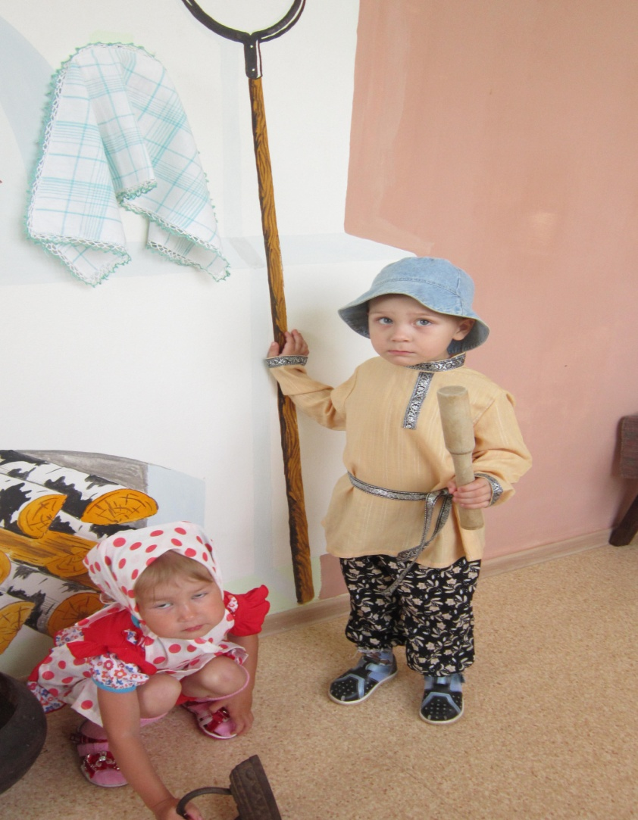
Русская печь

Slide 11
Колыбель

Slide 12
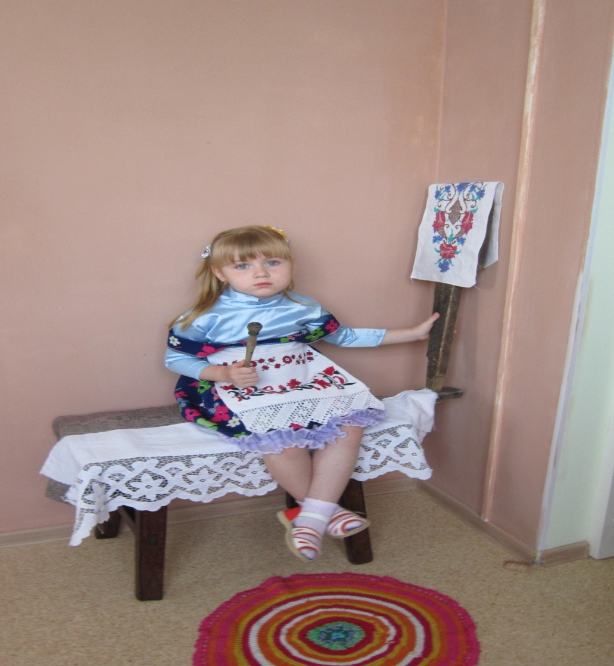
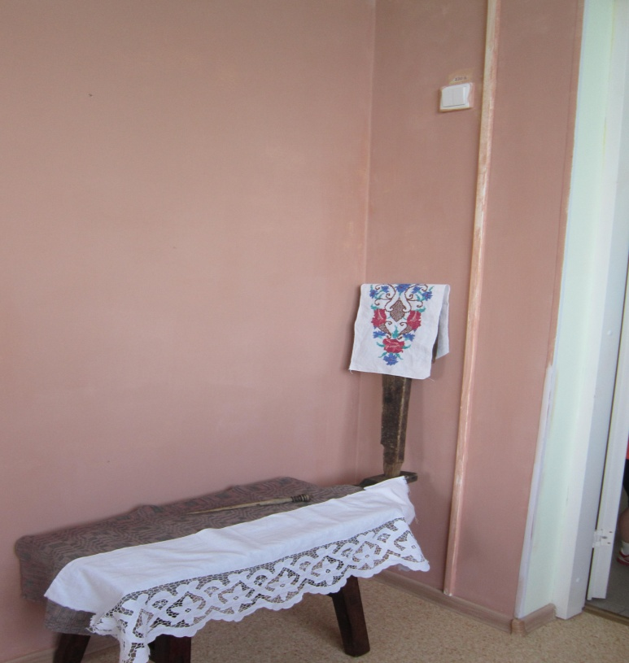
Веретено

Slide 13
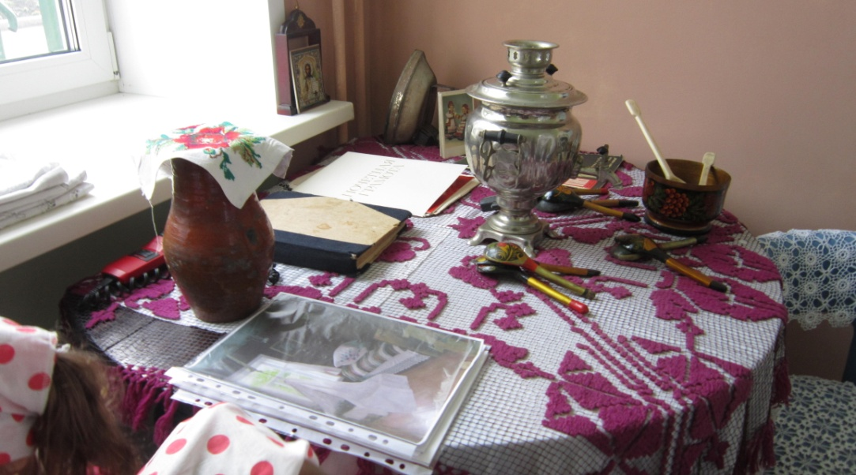
Предметы быта

Slide 14
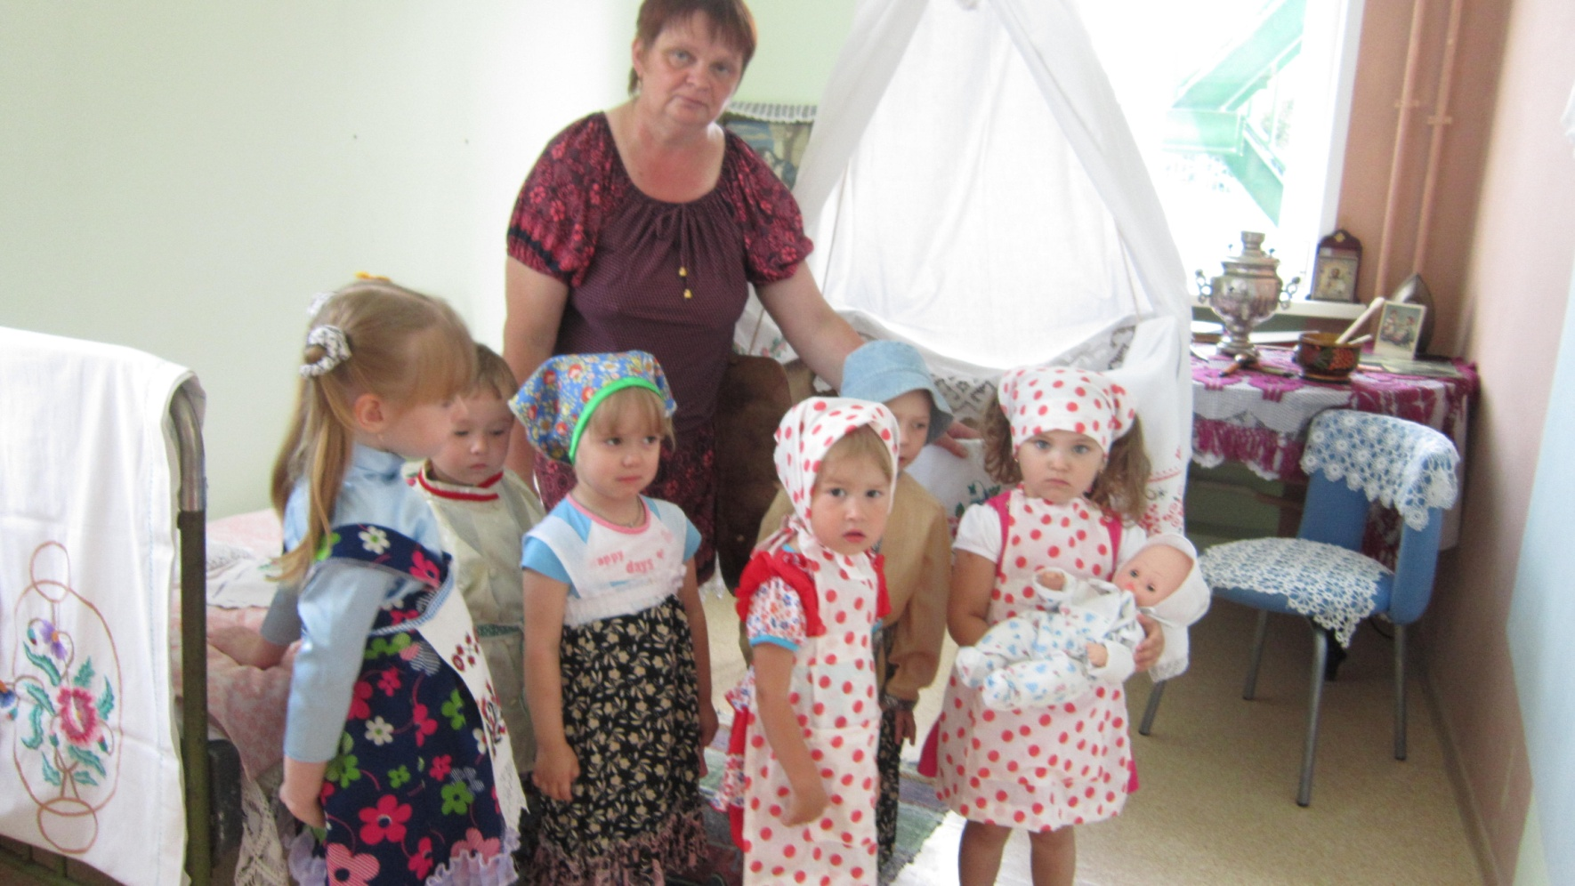
Спасибо за внимание.
Ждем в гости.

